Slide 1

Fundamentos de Combinatoria
La matemática discreta del conteo: Articulando la teoría de Sucesiones con el Cálculo de Permutaciones.

Slide 2


De las Sucesiones a las Permutaciones
Sucesiones: La Importancia del Orden
Permutaciones: Construyendo Sucesiones
Acabamos de estudiar que una sucesión es una lista de elementos donde el orden es una ley estricta. Matemáticamente, la sucesión es diferente a .
La Combinatoria cambia la pregunta. En lugar de buscar un término específico, nos preguntamos:
"Dado un conjunto finito de elementos, ¿cuántas sucesiones diferentes podemos construir con ellos?"
En las sucesiones, nuestro objetivo principal era descubrir cuál es el término enésimo.
Una permutación es, en esencia, la creación de una sucesión finita sin reemplazo. Es una función biyectiva del conjunto sobre sí mismo.

Slide 3


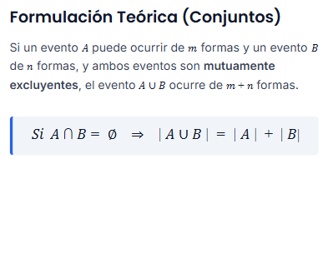
Axioma 1: El Principio de la Suma
Condición Lógica: El Operador "O"
Este axioma se aplica cuando estamos frente a alternativas. Significa que los caminos son paralelos; puedes elegir transitar por la ruta A o por la ruta B, pero la naturaleza del problema te impide tomar ambas simultáneamente.

Slide 4

Aplicación del Principio de Suma
El Menú Excluyente
Estás en un restaurante y las reglas dictan que solo puedes pedir un único postre. El menú te ofrece dos conjuntos disjuntos:
7
Conjunto A: 3 tipos de pasteles ( )
Opciones Totales
Conjunto B: 4 tipos de helados ( )
Dado que no existe una opción que sea "pastel y helado al mismo tiempo" (intersección nula), las opciones se suman: 3 + 4 = 7.

Slide 5

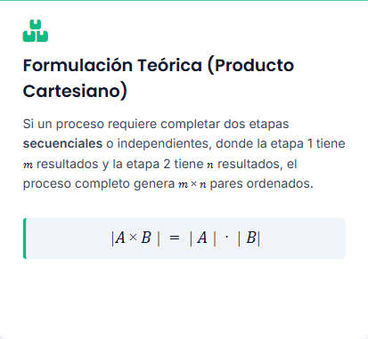
Axioma 2: El Principio del Producto
Condición Lógica: El Operador "Y"
Este axioma se aplica a secuencias obligatorias. Debes realizar la acción A y además la acción B. Cada opción de la primera etapa se ramifica en todas las opciones de la segunda etapa (diagrama de árbol).

Slide 6

Aplicación del Principio del Producto
El Guardarropa Secuencial
Para salir, necesitas construir una sucesión de prendas: un pantalón Y una camisa.
12
Etapa 1: Elegir entre 3 pantalones ( )
Etapa 2: Elegir entre 4 camisas ( )
Outfits (Pares Ordenados)
Cada pantalón abre 4 ramas de decisión diferentes para las camisas. Al formar todos los pares ordenados (pantalón, camisa), calculamos: 3 × 4 = 12 combinaciones.

Slide 7



El Motor de la Combinatoria: El Factorial
Definición Recursiva
¿Por qué ?
El factorial de un entero positivo es el producto de todos los enteros desde 1 hasta . Matemáticamente, se define de manera recursiva:
No es un error, es una necesidad del "producto vacío". Si el factorial representa cuántas formas hay de ordenar objetos, ¿cuántas formas hay de ordenar cero objetos?
Existe exactamente 1 forma: el conjunto vacío.

Slide 8


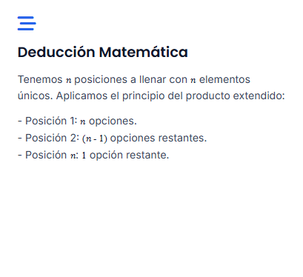

1. Permutación Lineal Simple
Fórmula General
El resultado es la multiplicación decreciente directa, que es precisamente la definición del factorial.

Slide 9

Caso Práctico 1: Logística de Rutas
Optimización de Entregas (MercadoLibre)
Un conductor tiene su camión cargado y debe visitar 8 direcciones diferentes en un día. Para encontrar la ruta más corta (Problema del Agente Viajero), el sistema informático debe evaluar todas las secuencias posibles.
40,320
Sucesiones de Rutas
Como debe ordenar los 8 elementos en una fila única sin descartar ninguno:

Slide 10
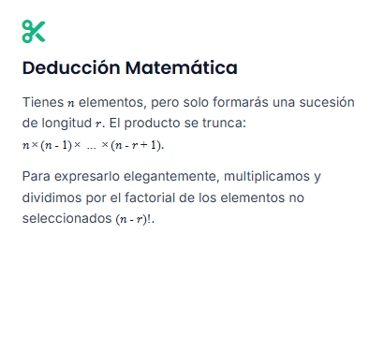


2. Variaciones (Permutación de r en n)
Fórmula Resultante
El numerador representa todas las permutaciones posibles, y el denominador cancela la disposición de los objetos que quedaron fuera.

Slide 11

Caso Práctico 2: Ciberseguridad
Generación de Accesos Restringidos
30,240
Un sistema bancario exige crear un PIN maestro de 5 dígitos ( ). Para evitar patrones débiles, la regla del servidor dicta que no se pueden repetir números. Hay 10 dígitos disponibles (0-9) ( ).
Pines Únicos

Slide 12
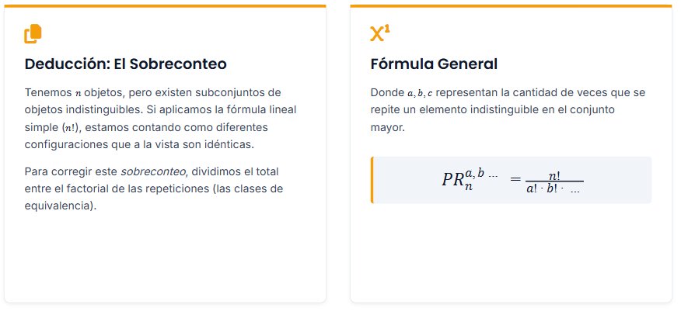
3. Permutaciones con Repetición

Slide 13

Caso Práctico 3: Biología Computacional
Reconstrucción Genética
Un biólogo analiza un fragmento de ADN desordenado de 9 bases ( ). Identifica el inventario: 4 Adeninas, 3 Citosinas y 2 Guaninas.
1,260
Intercambiar una Adenina por otra no altera la sucesión genética, por tanto se descuentan esos arreglos internos:
Secuencias Lógicas

Slide 14
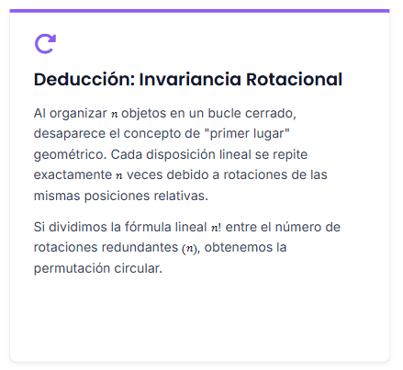


4. Permutaciones Circulares
Fórmula General
En la práctica, esto equivale a "fijar" un objeto como punto de referencia universal y permutar linealmente a los restantes.

Slide 15

Caso Práctico 4: Ingeniería de Redes
Topología Token Ring
En un Data Center, se deben interconectar 6 servidores críticos en una topología de "Anillo", donde la información fluye en un solo sentido constante.
120
La rotación física de los equipos no altera el flujo de datos; solo importa quién le transmite a quién. Se fija un servidor y se permutan los demás.
Configuraciones

Slide 16
Algoritmo Lógico de Solución (Árbol de Decisión)
Paso 1: ¿El orden importa? Si la sucesión A-B es equivalente a B-A, la respuesta es NO y utilizas Combinaciones. Si el orden define un resultado nuevo, es SÍ y avanzas a Permutaciones.
Paso 2: ¿La longitud de la sucesión usa todo el conjunto? Si seleccionas un subgrupo ( ), aplicas variaciones: . Si utilizas todos los elementos disponibles, avanza al paso 3.
Paso 3: ¿Existen elementos indistinguibles en el inventario? Si hay clases de equivalencia (elementos clonados), divides el factorial general entre las permutaciones internas: .
Paso 4: Geometría ¿Existen invariancias rotacionales? Si el problema se modela como un bucle cerrado sin extremos, neutraliza las rotaciones dividiendo por n, derivando en .

Slide 17

Taller Práctico Independiente
Resolución de Problemas: Sucesiones Finitas y Combinatoria Aplicaciones en Arquitectura IT, Redes y Algoritmia.

Slide 18
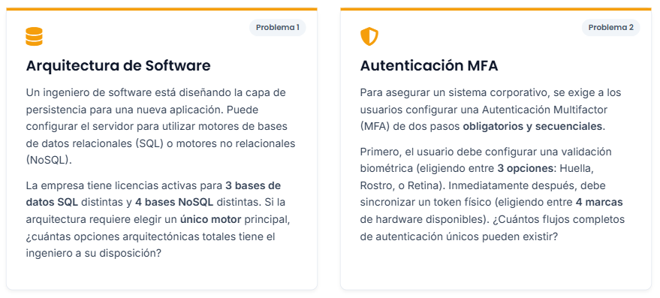
Nivel 1: Problemas de Lógica Base

Slide 19




Nivel 2: Problemas de Secuenciación
Procesamiento por Lotes (CPU)
Asignación de Puertos
El planificador (scheduler) del sistema operativo de un servidor ha recibido 6 hilos (threads) de ejecución de máxima prioridad. Todos son procesos de sistema vitales, diferentes entre sí, y la CPU cuenta con un solo núcleo que procesa secuencialmente.
Un administrador de red está configurando un switch virtual (vSwitch). Existen 12 puertos lógicos disponibles (numerados del 1 al 12) que están libres.
El administrador debe asignar puertos exclusivos a 4 servicios específicos: HTTP, FTP, SSH y SMTP. Sabiendo que el orden de asignación es determinante para el mapeo de los registros, ¿cuántas permutaciones de configuración de red son matemáticamente posibles?
Considerando que el procesador debe ejecutar la totalidad de los hilos sin interrupción, ¿de cuántas formas distintas puede organizar la computadora esta secuencia temporal de ejecución?

Slide 20


Nivel 3: Complejidad Avanzada
Análisis de Logs (Repetición)
Criptografía de Llaves en Anillo
Una herramienta de monitoreo ha capturado un historial de 9 peticiones HTTP consecutivas hacia un servidor. Al revisar los códigos de estado, el log muestra que hubo:
En el diseño de un llavero virtual seguro (KeyRing Token), un ingeniero ha programado 7 llaves criptográficas distintas que deben almacenarse estructuralmente en un ciclo de datos cerrado (un arreglo donde el último nodo apunta al primero).
•
4 respuestas exitosas (Cod: 200)
Si la disposición física de estas llaves dentro del bucle de memoria afecta el algoritmo de hashing final, ¿cuántas configuraciones topológicas relativas existen?
•
3 tiempos de espera agotados (Cod: 408)
•
2 errores internos críticos (Cod: 500)
Para modelar un sistema predictivo, ¿cuántas secuencias de estados distintas pueden existir en ese lapso de 9 peticiones?

